Slide 1
Федеральное государственное учреждение высшего образования «Красноярский государственный медицинский университет имени профессора В.Ф Войно-Ясенецнецкого» Министерства здравоохранения Российской федерации Фармацевтический колледж
Самостоятельная работа
Тема: Фармацевтическая экспертиза рецепта
по специальности 33.02.01 Фармация
Выполнила: Коваль Анастасия Константиновна
Преподаватель: Тельных Маргарита Алексеевна
Красноярск 2023

Slide 2
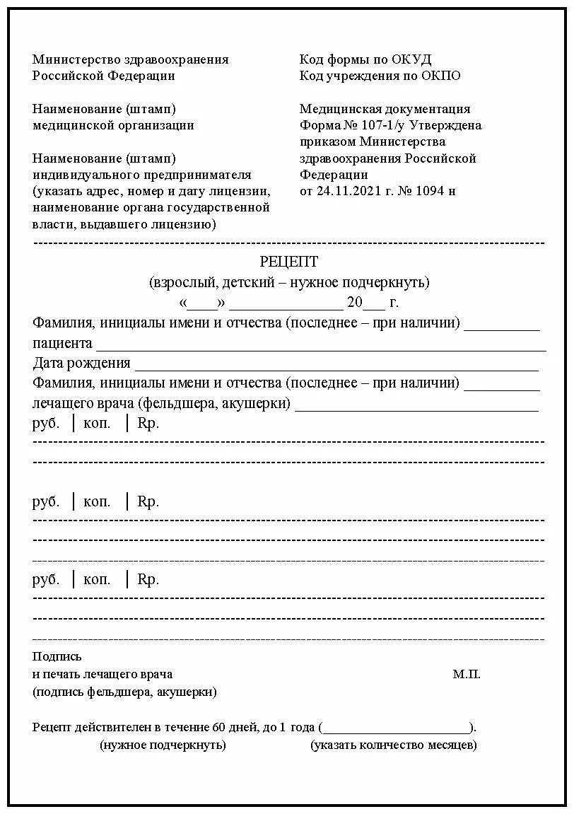
Фармацевтическая экспертиза рецепта – это оценка соответствия поступивших в аптеку рецептов действующим регламентам по правилам выписывания рецептов и отпуску лекарств по ним.
В отделе готовых лекарственных
форм фарм. экспертизу рецепта проводит фармацевт или провизор.
В Рецептурно-производственном отделе - провизор-технолог

Slide 3
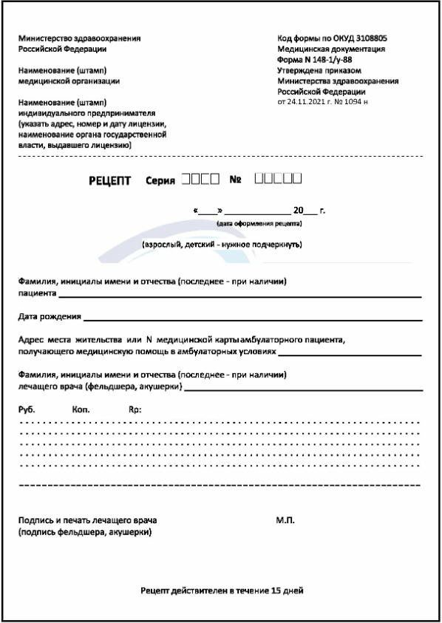
Процедура фармацевтической экспертизы рецептов включает в себя следующие основные этапы, во время которых аптечный работник определяет:
соответствие формы рецептурного бланка выписанному лекарственному средству;
наличие необходимых реквизитов (основных и дополнительных);
правомочность лица, выписавшего рецепт;
срок действия рецепта;
совместимость ингредиентов;
соответствие доз возрасту больного;
соответствие выписанных количеств лекарственных средств установленным нормам отпуска.

Slide 4
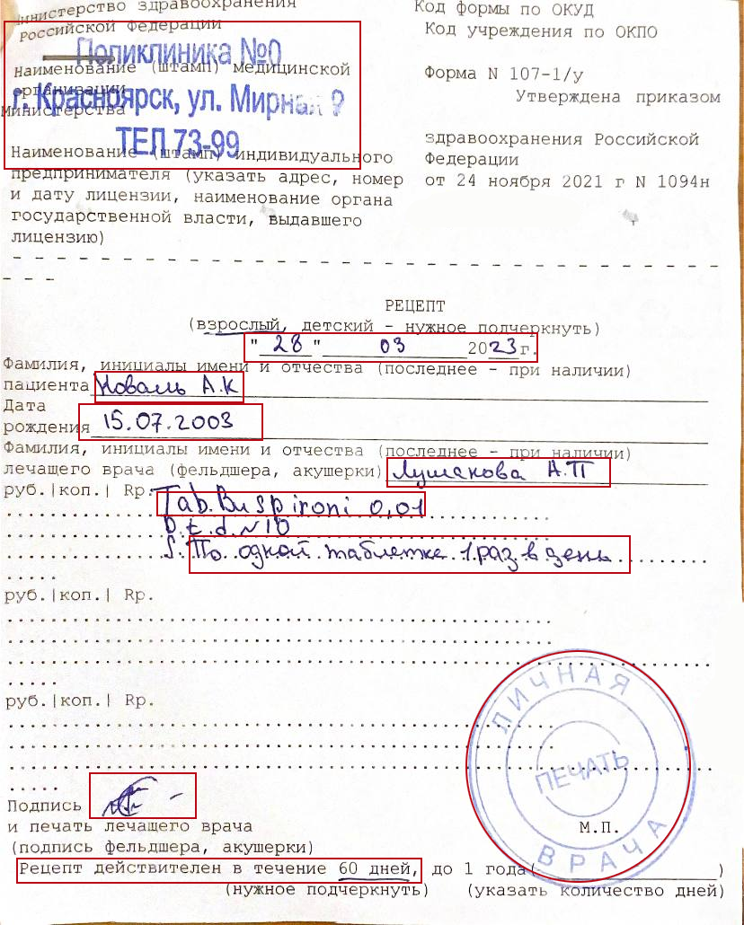
Алгоритм действий
1. Проверка формы рецептурного бланка, регламентированного приказом МЗ РФ №1094 (107-1/у, 148-1/у-88, 107/у-НП, 148-1/у-88)
2. Проверка наличия обязательных реквизитов:
штамп ЛПУ, с указанием наименования ЛПУ, его адреса и телефона;
дата выписки рецепта;
Ф.И.О. больного и его возраст;
Ф.И.О. врача;
наименование и количество ЛС;
подробный способ применения ЛС;
подпись и печать врача.
срок действия рецепта

Slide 5
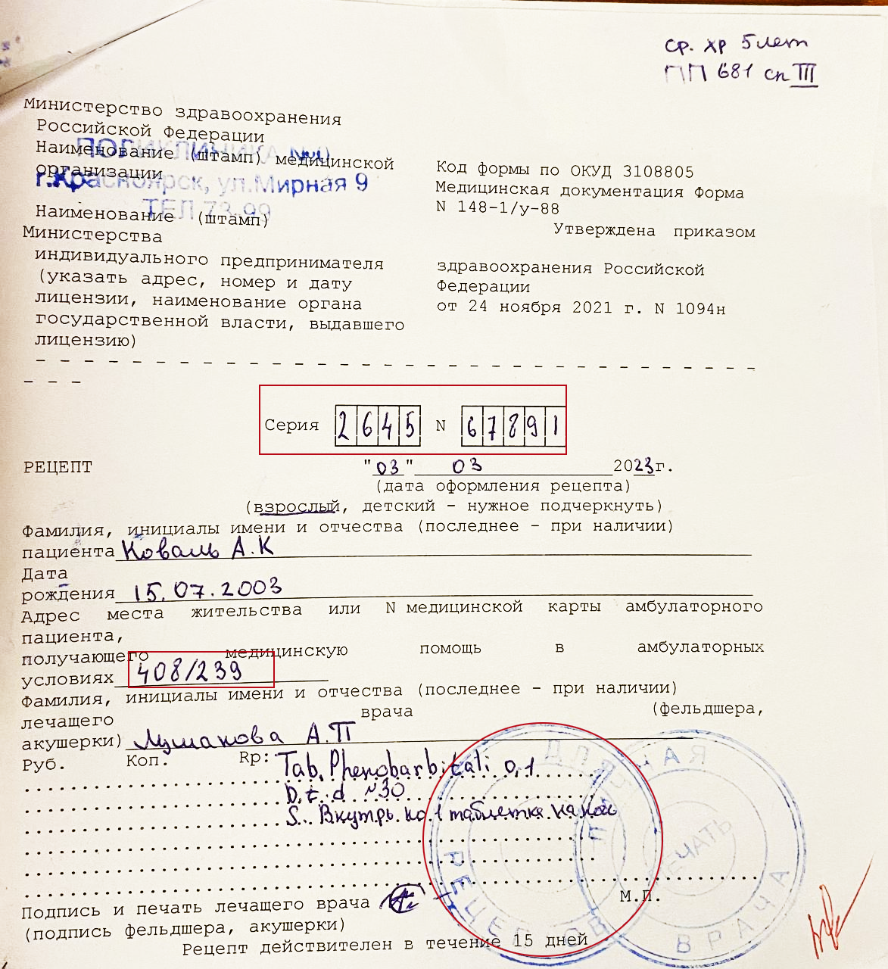
3. Проверка наличия дополнительных реквизитов к бланкам формы 148-1/у-88, 107/у-НП, 148-1/у-04(л):
печать для рецептов
номер, серия рецепта
номер амбулаторной карты (истории болезни) или адрес больного
+ к 107/у-НП - подпись уполномоченного медицинской организации

Slide 6
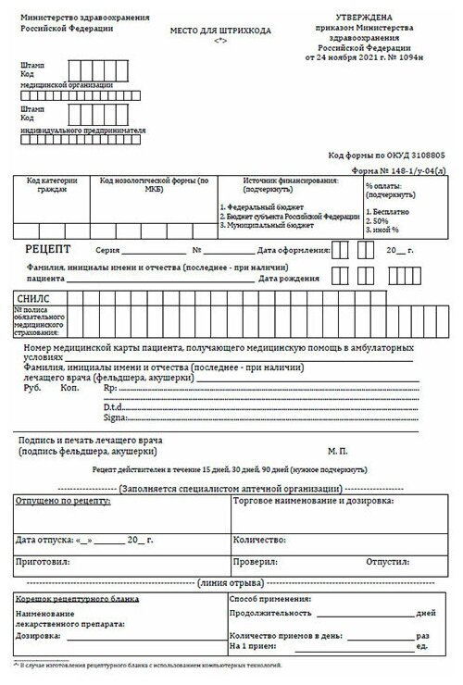
+ к 148-1/у-04(л) :
код из реестра мед организаций
ОРГН мед организации
Код категории граждан, имеющих право на выписку льготных ЛС
Код по МКБ-10, соответствующий коду категории граждан
Подчеркнутые необходимые льготы( источник финансирования, процент оплаты)
СНИЛС
Номер полиса ОМС

Slide 7
4. Проверка правомочия лица, выписавшего рецепт(врач, акушерка, фельдшер)

Slide 8
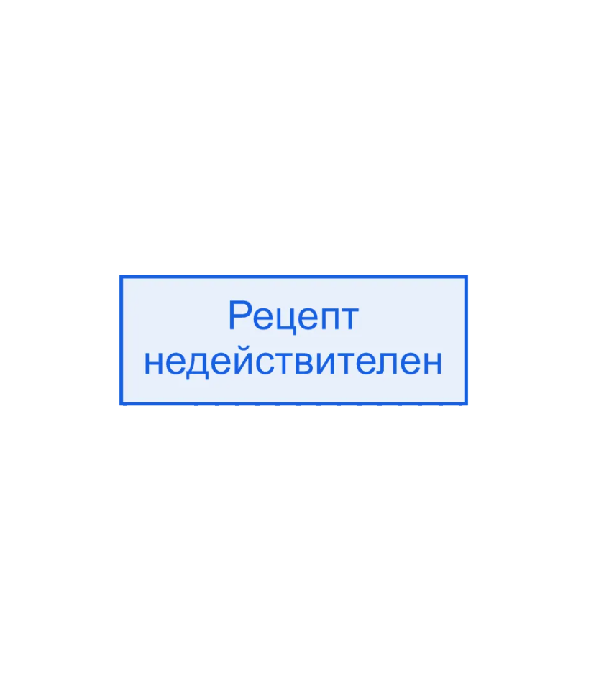
5. Проверка срока действия рецепта 6. Проверка правильности оформления прописи и способа применения ЛС. Если что-то из перечисленного(1-6 пункт) не соответствует или отсутствует, то на рецепт ставится штамп «Рецепт недействителен» и рецепт возвращается больному, нарушение регистрируется в «Журнале учета неправильно выписанных рецептов», нарушение доносится до руководителя медицинской организации, в которой был выписан рецепт

Slide 9
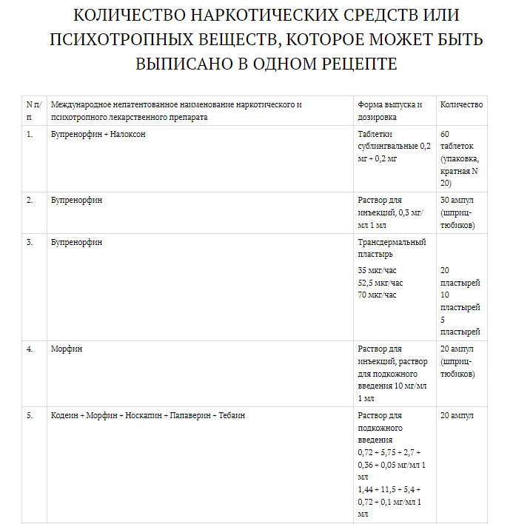
7. Проверка нормы отпуска лекарственных средств
При превышении нормы отпуска, мы отпускаем установленное количество на один рецепт с проставлением соответствующей отметки в рецепте

Slide 10
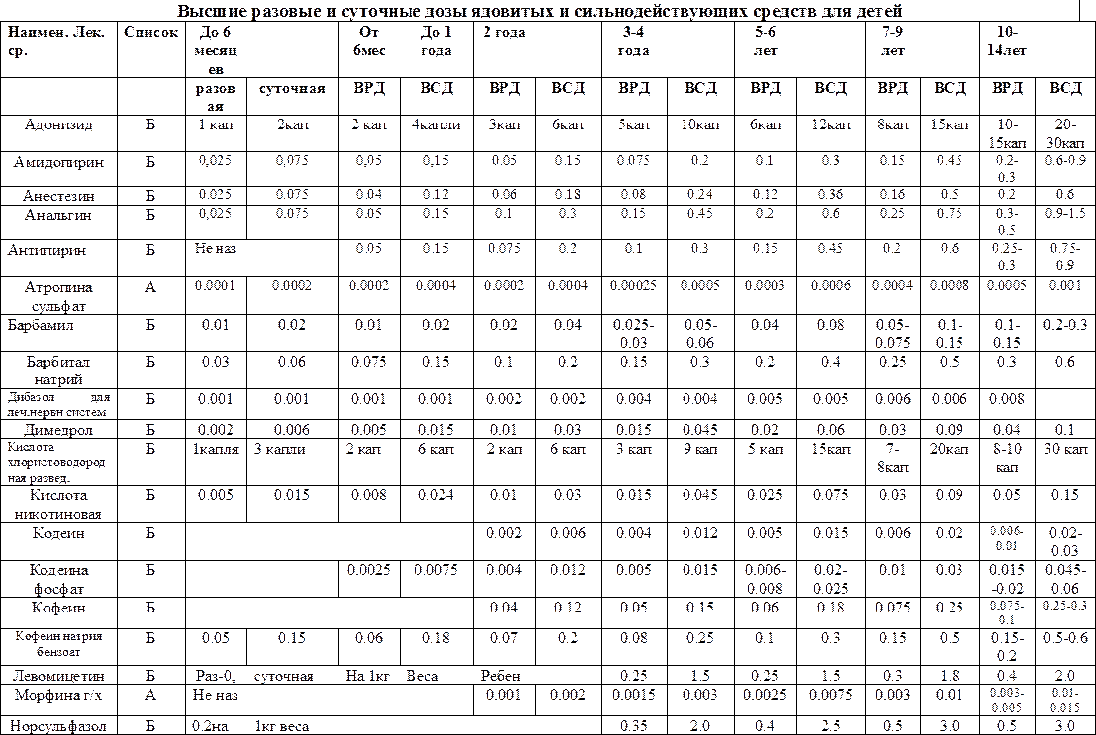
При фармацевтической экспертизе экстемпоральных ЛФ помимо перечисленного проверяется:
Совместимость ингредиентов в рецепте
ВРД, ВСД ядовитых и сильнодействующих веществ
При превышении ВРД или ВСД, мы исправляем дозировку в рецепте и берем ½ от ВРД

Slide 11
Благодарю за внимание!

